Slide 1
Unit 2: Family
Lesson 1.1
Page 24

Slide 2
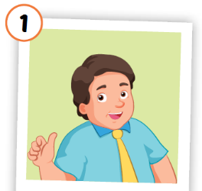
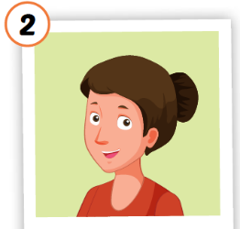
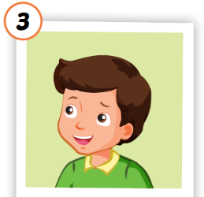
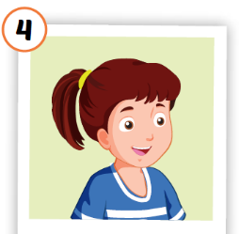
Click each English word to hear the sound.



father
mother
brother
sister



/ˈfɑːðər/
bố, ba

/ˈbrʌðər/
anh / em trai
/ˈsɪstər/
chị / em gái
/ˈmʌðər/
mẹ

Notes:
Click vào từ tiếng Anh để nghe phát âm của từ
Khai thác nghĩa bằng tranh, cuối cùng mới giải thích phiên âm và nghĩa bằng tiếng Việt

Slide 3
1
2
3
Tom
Sam
Alfie
Notes:
Giơi thiệu nhân vật
Click vào số để nghe nội dung.
Click vào bóng nói để xuất hiện chữ

Slide 4
Page 24
my
Hello
I’m

Slide 5
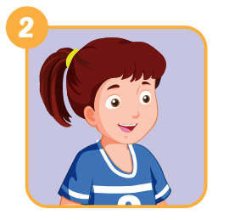
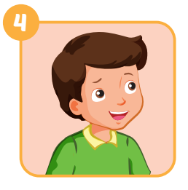
Extra Activity 1 WB p. 18
i
s
t
e
r
a
t
h
e
r
r
o
t
h
e
r
Notes:
GV giới thiệu tranh, HS điền từ còn thiếu
Step 1: open the pictures one by one and let student say what it is.
Step 2: Show the first answer ans an example. Then give sts sometimes to finish their answer
Step 3: ask for a volunteer, then let him/her say the answer. Ask the person to spell the word (if he/she can)

Slide 6
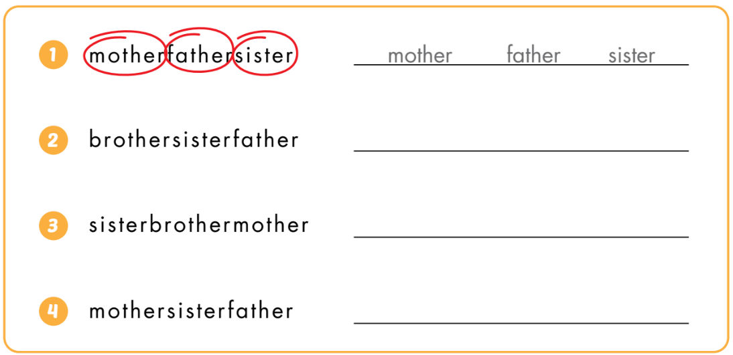
Extra Activity 2 WB p. 18
brother
sister
father
sister
brother
mother
mother
sister
father
Notes:
Câu 1 là ví dụ. HS khoanh đáp án trước rồi viết từ vào chỗ trống sau

